Slide 1
Bài 15 Bảo mật và an toàn hệ cơ sở dữ liệu

Slide 2
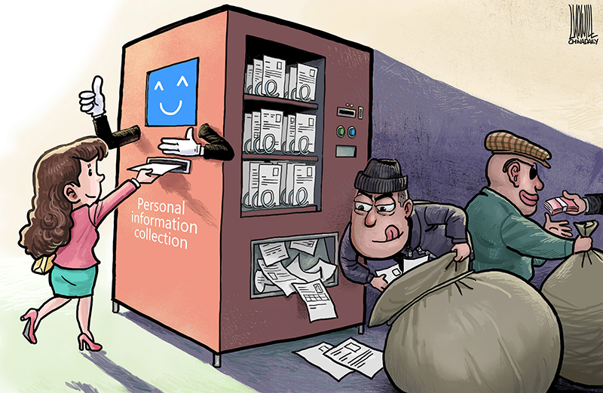
Từng có nhiều thông tin về việc những khối lượng lớn dữ liệu bị đánh cắp, những tài khoản người dùng mạng xã hội bị gán những phát biểu sai trái…tình trạng này xảy ra một phần do các hệ CSDL liên quan chưa được bảo vệ đủ tốt.
Theo em, cần phải làm gì để đảm bảo an ninh, an toàn cho các hệ CSDL?

Slide 3
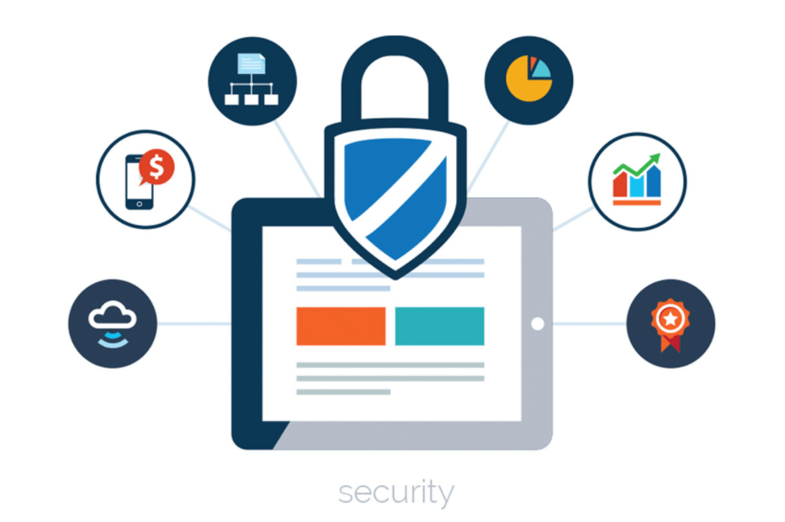
1. bảo mật hệ cơ sở dữ liệu
Tất cả người dùng internet đều có thể được tìm kiếm, được xem danh sách các bản nhạc theo tên bản nhạc, tên ca sĩ, tên nhạc sĩ mà không cần đăng nhập hệ thống. Ngoài ra, một số người dùng xác định có quyền nhập thêm dữ liệu về bản nhạc mới, nhạc sĩ mới và ca sĩ mới.
Theo em, cần phải tổ chức phần quyền truy cập CSDL như thế nào để đáp ứng các yêu cầu trên?

Slide 4
Phân quyền truy cập csdl
MODERATOR
Có quyền thêm mới dữ liệu, nhưng không có quyền xóa, sửa dữ liệu.
4
GUEST
Chỉ có quyền tìm kiếm, xem các dữ liệu đã có.
3
ADMIN
Có toàn quyền.
2
MASTER_MOD
Có quyền sửa, xóa dữ liệu nhưng không có quyền sửa cấu trúc dữ liệu.
1

Slide 5
CHÍNH SÁCH BẢO MẬT TOÀN DIỆN
3
1
Danh sách các nhóm người dùng và danh sách tài khoản truy xuất CSDL với quyền hạn tương ứng.
Quy định liên quan đến ý thức và trách nhiệm của người dùng đối với tài khoản của mình và dữ liệu trong CSDL.
4
Biện pháp giám sát trạng thái hoạt động của hệ thống người dùng. Có những quy định về làm biên bản lưu trữ hoạt động của hệ thống và kế hoạch xử lí những tình huống có thể xảy ra.
2
Quy định về tổ chức đảm bảo an ninh mạng cùng với hệ thống phần cứng và phần mềm cụ thể.

Slide 6
2. bảo đảm an toàn dữ liệu
Bảo đảm an toàn dữ liệu là việc đảm bảo để dữ liệu trong CSDL không bị sai lệch, mất mát khi hệ thống phần cứng, phần mềm gặp sự cố rủi ro.
Em hãy nêu một vài sự cố có thể xảy ra và cách hạn chế, khắc phục sự cố này.

Slide 7
Một số sự cố có thể xảy ra
Hệ thống cấp điện không đủ công suất. Giải pháp: xây dựng hệ thống đủ công suất
Hệ thống cấp điện bị quá tải do nhu cầu sử dụng điện tăng đột biến. Giải pháp: thường xuyên kiểm tra hệ thống cấp điện
Hệ thống cấp điện ngừng đột ngột vì những lí do khác. Giải pháp: dùng bộ lưu điện
Sự cố về nguồn điện
Thiết bị lưu trữ bị hư hỏng vì quá tuổi thọ. Giải pháp: quản lí thời gian sử dụng của thiết bị lưu trữ, thay thế trước khi thiết bị hư hỏng
Thiết bị lưu trữ hư hỏng vì các lí do khác. Giải pháp: sao lưu dữ liệu định kì
Sự cố hư hỏng thiết bị lưu trữ

Slide 8
Ghi nhớ

Slide 10
Tài liệu được chia sẻ bởi Website VnTeach.Com
https://www.vnteach.com
Một sản phẩm của cộng đồng facebook Thư Viện VnTeach.Com
https://www.facebook.com/groups/vnteach/
https://www.facebook.com/groups/thuvienvnteach/

